Slide 1


Thể thơ gì đây?
Notes:
Giáo án của Hạnh Nguyễn (0975152531): https://www.facebook.com/HankNguyenn

Slide 2
Có một người lính
Đi vào núi xanh
Những năm máu lửa.
Một ngày hoà bình
Anh không về nữa.
🡪 Thơ bốn chữ
Notes:
Giáo án của Hạnh Nguyễn (0975152531): https://www.facebook.com/HankNguyenn

Slide 3
Mối gọi bảo: “Kiến ơi các chú
Tội tình gì lao khổ lắm thay!
Làm ăn tìm kiếm khắp ngày
Mà sao thân thể vẫn gầy thế kia”
🡪 Song thất lục bát
Notes:
Giáo án của Hạnh Nguyễn (0975152531): https://www.facebook.com/HankNguyenn

Slide 4
Ôi mùi vị quê hương
Con quên làm sao được
Mẹ già và đất nước
Chia đều nỗi nhớ thương.
Cây nhỏ rừng Trường Sơn
Hiểu lòng nên thơm mãi...
🡪 Thơ năm chữ
Notes:
Giáo án của Hạnh Nguyễn (0975152531): https://www.facebook.com/HankNguyenn

Slide 5
Trong vô tăm tích tôi nghĩ
Lát nữa chào mào sẽ mổ những con sâu
Trái cây chín đỏ
Từng giọt nước
Thanh sạch của tôi
🡪 Thơ tự do
Notes:
Giáo án của Hạnh Nguyễn (0975152531): https://www.facebook.com/HankNguyenn

Slide 6
Tôi yêu truyện cổ nước tôi
Vừa nhân hậu lại tuyệt vời sâu xa
Thương người rồi mới thương ta
Yêu nhau dù mấy cách xa cũng tìm
Ở hiền thì lại gặp hiền
Người ngay thì gặp người tiên độ trì
🡪 Thơ lục bát
Notes:
Giáo án của Hạnh Nguyễn (0975152531): https://www.facebook.com/HankNguyenn

Slide 7


Thu điếu
_Nguyễn Khuyến_
Notes:
Giáo án của Hạnh Nguyễn (0975152531): https://www.facebook.com/HankNguyenn

Slide 8
Đọc, tìm hiểu chung
I.
Notes:
Giáo án của Hạnh Nguyễn (0975152531): https://www.facebook.com/HankNguyenn

Slide 9

1. Đọc văn bản
Đọc chậm rãi, nhẹ, trầm lắng, phảng phất buồn, ngắt đúng nhịp
Hơi nhấn giọng ở các từ: lạnh lẽo, tẻo teo, lơ lửng, tí, vèo
Sử dụng chiến lược đọc hình dung, theo dõi
Notes:
Giáo án của Hạnh Nguyễn (0975152531): https://www.facebook.com/HankNguyenn

Slide 10
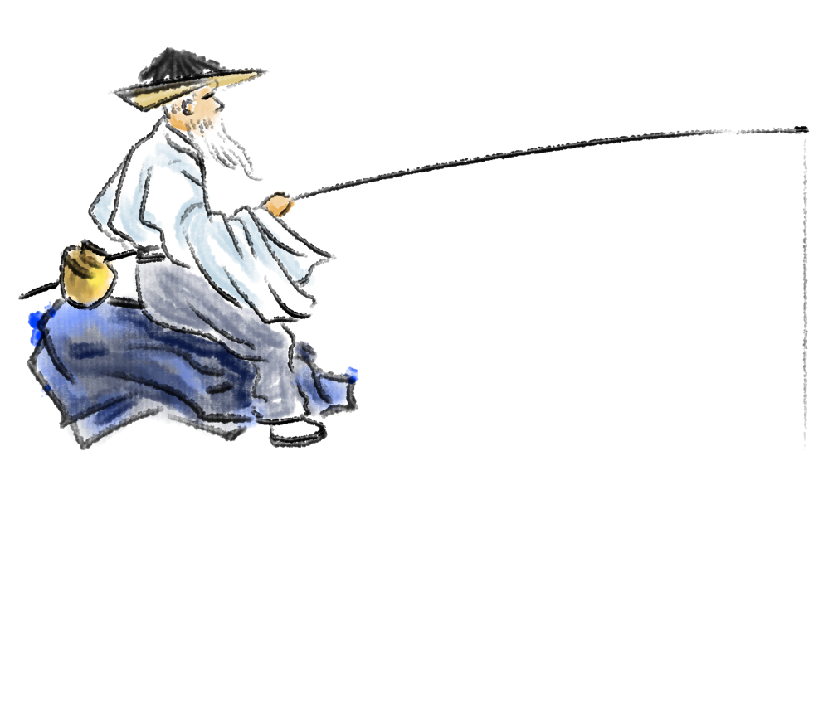
Ao thu lạnh lẽo / nước trong veo,
Một chiếc thuyền câu / bé tẻo teo.
Sóng biếc theo làn / hơi gợn tí,
Lá vàng trước gió / sẽ đưa vèo.
Tầng mây lơ lửng / trời xanh ngắt,
Ngõ trúc quanh co / khách vắng teo.
Tựa gối, / ôm cần / lâu chẳng được,
Cá đâu đớp động / dưới chân bèo.
Thu điếu
_Nguyễn Khuyến_
Notes:
Giáo án của Hạnh Nguyễn (0975152531): https://www.facebook.com/HankNguyenn

Slide 11

Làm việc nhóm đôi, hoàn thiện mật thư trong 3’
Chia sẻ với cả lớp đáp án của nhóm mình trong 1’
Notes:
Giáo án của Hạnh Nguyễn (0975152531): https://www.facebook.com/HankNguyenn

Slide 12
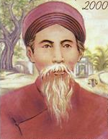
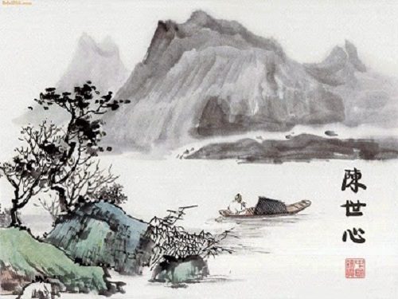
Giải mật thư
Nguyễn Khuyến ( …………, …………) quê ở xã ………………, huyện Bình Lục, tỉnh Hà Nam. Ông đã đỗ đầu 3 kì thi hương, thi hội, thi đình nên được gọi là “…………………………………………”. Nguyễn Khuyến từng làm quan dưới triều Nguyễn, năm …………., ông cáo quan về quê ở ẩn. Ông còn được mệnh danh là “nhà thơ của ……………………………......”.
Bài thơ “Thu điếu” ra đời trong trong thời gian tác giả ……………….. Bài thơ được viết theo thể thơ ………………………………..……………………….. Bài thơ được viết bằng chữ ………………., “thu” nghĩa là ……………………, “điếu” nghĩa là …………………….. “Thu điếu” có thể hiểu là …………………...
…………………. hoặc …………………...………… Nhan đề “Thu điếu” có mối liên hệ trực tiếp với nội dung của 2 câu …………….: không gian ao thu và chiếc thuyền câu bé nhỏ
Notes:
Giáo án của Hạnh Nguyễn (0975152531): https://www.facebook.com/HankNguyenn

Slide 13
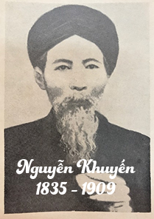
2. Tác giả
Quê: Yên Đổ, Bình Lục, Hà Nam
Được gọi là “Tam Nguyên Yên Đổ”
Từng làm quan dưới triều Nguyễn, năm 1884, cáo quan về quê ở ẩn
Được mệnh danh là “nhà thơ của làng cảnh Việt Nam”
Notes:
Quê: Xã Yên Đổ, huyện Bình Lục, tỉnh Hà Nam
Xuất thân: Gia đình Nho nghèo
Được gọi là “Tam Nguyên Yên Đổ” (đỗ đầu 3 kì thi hương, thi hội, thi đình)
Từng làm quan dưới triều Nguyễn, năm 1884, cáo quan về quê ở ẩn (Khi đất nước bị thực dân Pháp xâm lược, triều đình nhà Nguyên nhu nhược, nhiều cuộc khởi nghĩa nông dân nổ ra nhưng đều thất bại, ông từ quan về quê ở ẩn để giữ nhân cách thanh cao)
Được mệnh danh là “nhà thơ của làng cảnh Việt Nam” (thơ ông thể hiện tình cảm thiết tha gắn bó với quê hương và ẩn chứa tâm sự yêu nước cùng nỗi u uẩn trước thời thế. Thơ ông còn tái hiện khung cảnh thiên nhiên và cuộc sống thân thuộc, bình dj của làng quê Bắc Bộ với ngòi bút tả cảnh vừa chân thực vừa tài hoa, ngôn ngữ thơ vừa giản dị vừa điêu luyện)
Giáo án của Hạnh Nguyễn (0975152531): https://www.facebook.com/HankNguyenn

Slide 14
3. Tác phẩm
Hoàn cảnh ra đời: Trong thời gian ở ẩn
Viết bằng chữ Nôm, thuộc chùm 3 bài thơ thu: Thu điếu, Thu ẩm, Thu vịnh
Thể thơ: Thất ngôn bát cú Đường luật
Notes:
Mùa thu câu cá, Mùa thu uống rượu, mùa thu làm thơ
Giáo án của Hạnh Nguyễn (0975152531): https://www.facebook.com/HankNguyenn

Slide 15

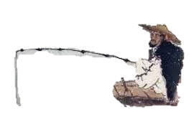

Ý nghĩa nhan đề
Thu = Mùa thu
Nghĩa: Mùa thu câu cá
Câu cá mùa thu
Điếu = Câu cá
Ao thu lạnh lẽo nước trong veo
Một chiếc thuyền câu bé tẻo teo
Nhan đề có mối liên hệ trực tiếp với nội dung của 2 câu đề
Notes:
Nhan đề có mối liên hệ trực tiếp với nội dung của 2 câu đề: không gian ao thu, chiếc thuyền câu bé nhỏ
Giáo án của Hạnh Nguyễn (0975152531): https://www.facebook.com/HankNguyenn

Slide 16
Đọc hiểu văn bản
II.
Notes:
Giáo án của Hạnh Nguyễn (0975152531): https://www.facebook.com/HankNguyenn

Slide 17
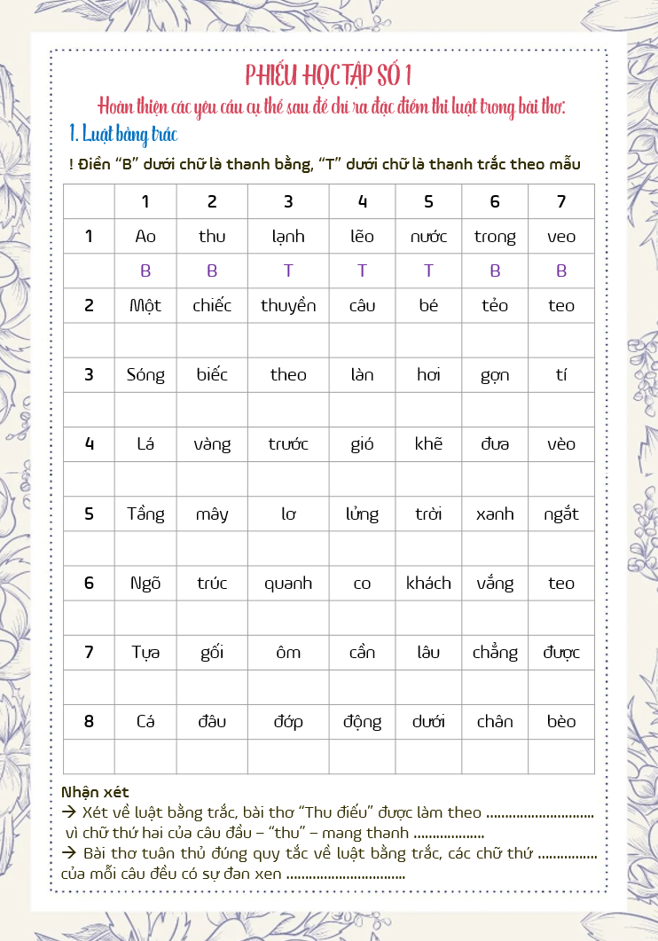
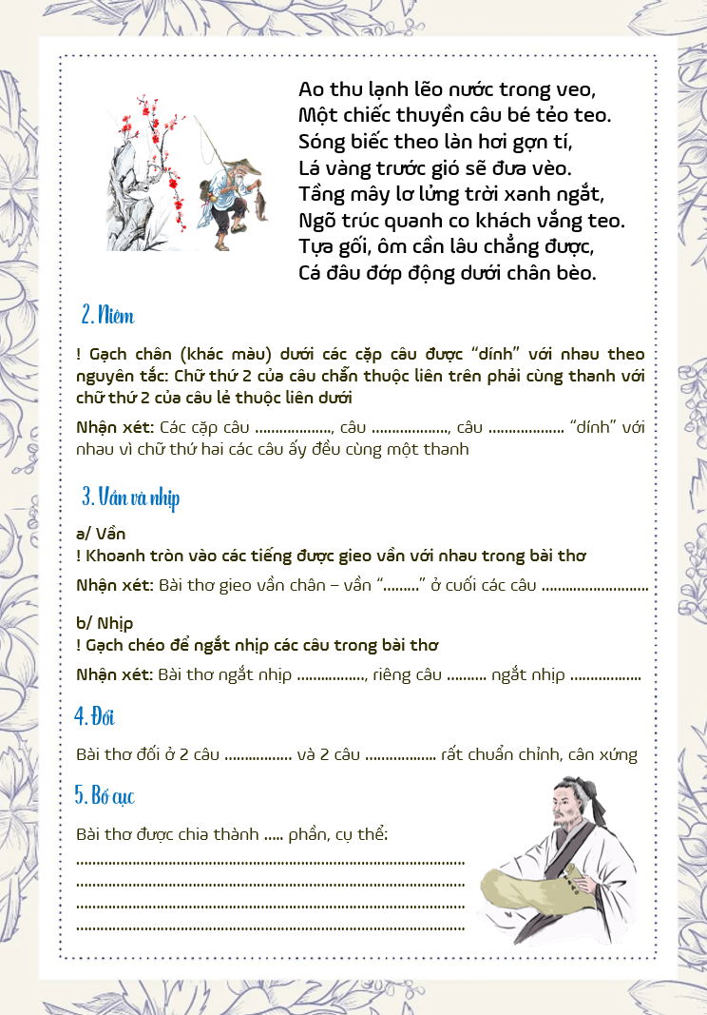
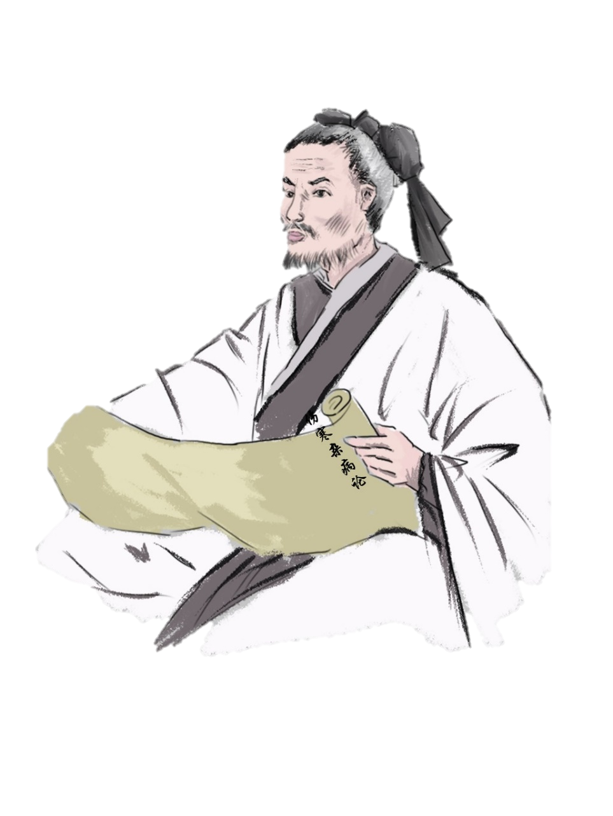
Làm việc nhóm bốn, hoàn thiện PHT sau:
Notes:
Giáo án của Hạnh Nguyễn (0975152531): https://www.facebook.com/HankNguyenn

Slide 18
Ao THU lạnh lẽo nước trong veo,
Một chiếc thuyền câu bé tẻo teo.
Sóng biếc theo làn hơi gợn tí,
Lá vàng trước gió sẽ đưa vèo.
Tầng mây lơ lửng trời xanh ngắt,
Ngõ trúc quanh co khách vắng teo.
Tựa gối, ôm cần lâu chẳng được,
Cá đâu đớp động dưới chân bèo.
Thu điếu
_Nguyễn Khuyến_
Notes:
Giáo án của Hạnh Nguyễn (0975152531): https://www.facebook.com/HankNguyenn

Slide 19
SƠ ĐỒ BÀI THƠ THẤT NGÔN BÁT CÚ - LUẬT BẰNG
Câu | Luật bằng trắc | Niêm | Vần | Đối
1 | B B T T T B B | Câu 1 và 8 | B
2 | T T B B T T B | Câu 2 và 3 | B
3 | T T B B B T T |  |  | Đối
4 | B B T T T B B | Câu 4 và 5 | B
5 | B B T T B B T |  |  | Đối
6 | T T B B T T B | Câu 6 và 7 | B
7 | T T B B B T T
8 | B B T T T B B | Câu 8 và 1 | B
Notes:
Giáo án của Hạnh Nguyễn (0975152531): https://www.facebook.com/HankNguyenn

Slide 20
1 | Ao | thu | lạnh | lẽo | nước | trong | veo
 | B | B | T | T | T | B | B
2 | Một | chiếc | thuyền | câu | bé | tẻo | teo
3 | Sóng | biếc | theo | làn | hơi | gợn | tí
4 | Lá | vàng | trước | gió | khẽ | đưa | vèo
5 | Tầng | mây | lơ | lửng | trời | xanh | ngắt
6 | Ngõ | trúc | quanh | co | khách | vắng | teo
7 | Tựa | gối | ôm | cần | lâu | chẳng | được
8 | Cá | đâu | đớp | động | dưới | chân | bèo
T | T | B | B | T | T | B
T | T | B | B | B | T | T
T | B | T | T | T | B | B
B | B | B | T | B | B | T
T | T | B | B | T | T | B
T | T | B | B | B | T | T
T | B | T | T | T | B | B
Notes:
Luật bằng trắc: Bài thơ làm theo luật bằng vì chữ thứ 2 của câu đầu - “thu” mang thanh bằng; Bài thơ tuân thủ đúng quy tắc luật bằng trắc, các chữ thứ 2-4-6 của mỗi câu đều có sự đan xen bằng – trắc
Giáo án của Hạnh Nguyễn (0975152531): https://www.facebook.com/HankNguyenn

Slide 21
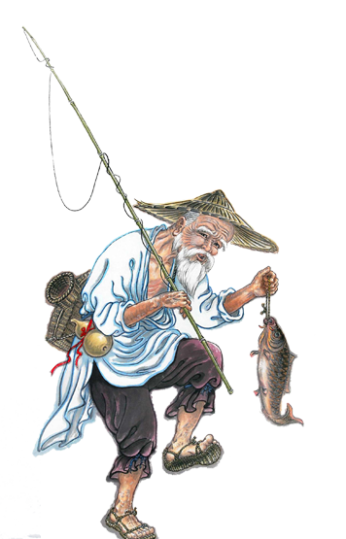
1. Đặc điểm thi luật
Luật bằng trắc: Bài thơ làm theo luật bằng; Bài thơ tuân thủ đúng quy tắc luật bằng trắc, các chữ thứ 2-4-6 của mỗi câu đều có sự đan xen bằng – trắc
Notes:
Giáo án của Hạnh Nguyễn (0975152531): https://www.facebook.com/HankNguyenn

Slide 22
Ao thu lạnh lẽo nước trong veo,
Một chiếc thuyền câu bé tẻo teo.
Sóng biếc theo làn hơi gợn tí,
Lá vàng trước gió sẽ đưa vèo.
Tầng mây lơ lửng trời xanh ngắt,
Ngõ trúc quanh co khách vắng teo.
Tựa gối, ôm cần lâu chẳng được,
Cá đâu đớp động dưới chân bèo.
Thanh trắc
Thanh bằng
Thanh bằng
Thanh trắc
Notes:
Giáo án của Hạnh Nguyễn (0975152531): https://www.facebook.com/HankNguyenn

Slide 23
1. Đặc điểm thi luật
Luật bằng trắc: Bài thơ làm theo luật bằng; Bài thơ tuân thủ đúng quy tắc luật bằng trắc, các chữ thứ 2-4-6 của mỗi câu đều có sự đan xen bằng – trắc
Niêm: Các cặp câu 1-8 ; câu 2-3 ; câu 6-7 “dính” với nhau vì chữ thứ 2 các câu ấy đều cùng một thanh
Notes:
Giáo án của Hạnh Nguyễn (0975152531): https://www.facebook.com/HankNguyenn

Slide 24
Ao thu lạnh lẽo nước trong veo,
Một chiếc thuyền câu bé tẻo teo.
Sóng biếc theo làn hơi gợn tí,
Lá vàng trước gió sẽ đưa vèo.
Tầng mây lơ lửng trời xanh ngắt,
Ngõ trúc quanh co khách vắng teo.
Tựa gối, ôm cần lâu chẳng được,
Cá đâu đớp động dưới chân bèo.
/
Gieo vần chân, vần “eo” (được đánh giá là “tử vận”)
/
Ngắt nhịp 4/3, riêng câu 7 ngắt nhịp 2/2/3
/
/
/
/
/
/
/
Notes:
Bài thơ Gieo vần chân, vần “eo” ở cuối các câu 1-2-4-6-8, vần “eo” này được đánh giá là “tử vận”(tức là vần chết) vì rất khó để chọn từ, đặt câu mà triển khai ý tưởng. Tuy nhiên, tác giả Nguyễn Khuyến vẫn sử dụng rất nhuần nhuyễn, rất khéo và hay, thế ta mới thấy tác giả là người giàu vốn từ đúng không nào?
Và 1 lưu ý nhỏ này, bên cạnh gợi thanh thì vần “eo” còn có tá dụng gợi hình. Các em thử phát âm ần “eo” nhé, mình để ý khẩu hình từ to thu nhỏ lại đúng không, các từ chứa vần “eo” đều gợi lên hình ảnh các sự vật dường như muốn thu bé lại (về kích thước, về chuyển động, về âm thanh, …)
Giáo án của Hạnh Nguyễn (0975152531): https://www.facebook.com/HankNguyenn

Slide 25
1. Đặc điểm thi luật
Luật bằng trắc: Bài thơ làm theo luật bằng; Bài thơ tuân thủ đúng quy tắc luật bằng trắc, các chữ thứ 2-4-6 của mỗi câu đều có sự đan xen bằng – trắc
Niêm: Các cặp câu 1-8 ; câu 2-3 ; câu 6-7 “dính” với nhau vì chữ thứ 2 các câu ấy đều cùng một thanh
Vần: Gieo vần chân – vần “eo” ở cuối các câu 1-2-4-6-8
Nhịp: Ngắt nhịp 4/3 ở câu 1-2-3-4-5-6-8, nhịp 2/2/3 ở câu 7
Notes:
Giáo án của Hạnh Nguyễn (0975152531): https://www.facebook.com/HankNguyenn

Slide 26
Sóng | biếc | theo | làn | hơi | gợn | tí
Lá | vàng | trước | gió | khẽ | đưa | vèo
Đối ở 2 câu thực
Tầng | mây | lơ | lửng | trời | xanh | ngắt
Ngõ | trúc | quanh | co | khách | vắng | teo
Đối ở 2 câu luận
Notes:
2 câu thực: Sóng, lá đều là danh từ; biếc vàng đều là tính từ, theo trước đều là quan hệ từ, hơi khẽ đều chỉ mức độ, gợn đưa đều là động từ… đối rất cân xứng
2 câu luận: tầng ngõ đều là danh từ, lơ lửng quanh co là từ láy,
Giáo án của Hạnh Nguyễn (0975152531): https://www.facebook.com/HankNguyenn

Slide 27
1. Đặc điểm thi luật
Luật bằng trắc: Bài thơ làm theo luật bằng; Bài thơ tuân thủ đúng quy tắc luật bằng trắc, các chữ thứ 2-4-6 của mỗi câu đều có sự đan xen bằng – trắc
Niêm: Các cặp câu 1-8 ; câu 2-3 ; câu 6-7 “dính” với nhau vì chữ thứ 2 các câu ấy đều cùng một thanh
Vần: Gieo vần chân – vần “eo” ở cuối các câu 1-2-4-6-8
Nhịp: Ngắt nhịp 4/3 ở câu 1-2-3-4-5-6-8, nhịp 2/2/3 ở câu 7
Đối: Đối ở 2 câu thực (câu 3-4) và 2 câu luận (câu 5-6)
Notes:
Giáo án của Hạnh Nguyễn (0975152531): https://www.facebook.com/HankNguyenn

Slide 28
Ao thu lạnh lẽo nước trong veo,
Một chiếc thuyền câu bé tẻo teo.
Sóng biếc theo làn hơi gợn tí,
Lá vàng trước gió sẽ đưa vèo.
Tầng mây lơ lửng trời xanh ngắt,
Ngõ trúc quanh co khách vắng teo.
Tựa gối, ôm cần lâu chẳng được,
Cá đâu đớp động dưới chân bèo.
Bức tranh thiên nhiên mùa thu làng quê Bắc Bộ
Hình ảnh con người và tâm trạng nhà thơ
Notes:
Có nhiều cách chia khác nhau, miễn sao nó giúp mình dễ dàng tìm hiểu. Phâm tích, làm sáng tỏ bài thơ là đc
Giáo án của Hạnh Nguyễn (0975152531): https://www.facebook.com/HankNguyenn

Slide 29
1. Đặc điểm thi luật
Luật bằng trắc: Bài thơ làm theo luật bằng; Bài thơ tuân thủ đúng quy tắc luật bằng trắc, các chữ thứ 2-4-6 của mỗi câu đều có sự đan xen bằng – trắc
Niêm: Các cặp câu 1-8 ; câu 2-3 ; câu 6-7 “dính” với nhau vì chữ thứ 2 các câu ấy đều cùng một thanh
Vần: Gieo vần chân – vần “eo” ở cuối các câu 1-2-4-6-8
Nhịp: Ngắt nhịp 4/3 ở câu 1-2-3-4-5-6-8, nhịp 2/2/3 ở câu 7
Đối: Đối ở 2 câu thực (câu 3-4) và 2 câu luận (câu 5-6)
Bố cục: 6 câu đầu: Bức tranh thiên nhiên mùa thu làng quê Bắc Bộ; 2 câu cuối: Hình ảnh con người và tâm trạng nhà thơ
Notes:
Giáo án của Hạnh Nguyễn (0975152531): https://www.facebook.com/HankNguyenn

Slide 30
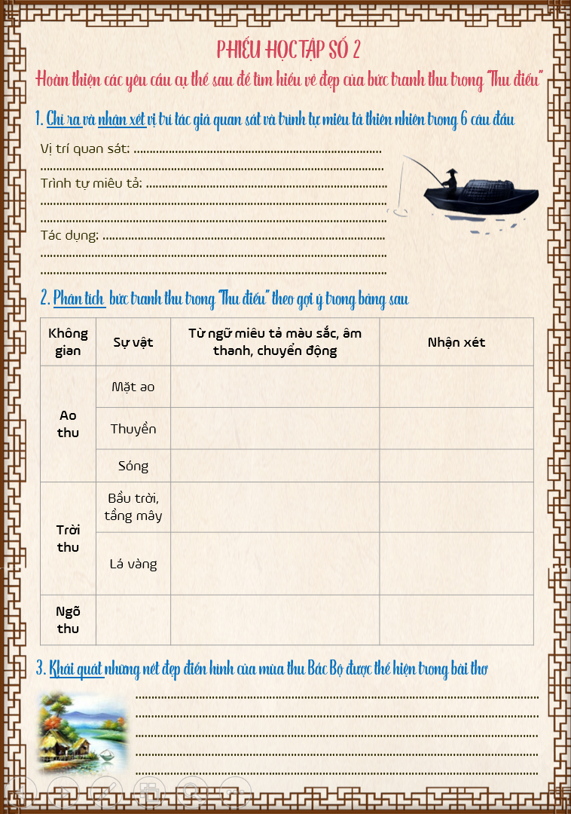
2. Đặc điểm nội dung
Làm việc nhóm (6-8 HS/ nhóm) và hoàn thiện PHT số 2 trong 10’
Notes:
Giáo án của Hạnh Nguyễn (0975152531): https://www.facebook.com/HankNguyenn

Slide 31

2.1. Vẻ đẹp bức tranh thu trong “Thu điếu”
Vị trí quan sát: Trên chiếc thuyền câu “bé tẻo teo” trong 1 ao nước ở làng quê
Trình tự miêu tả: Mặt ao (nước, thuyền câu, sóng) – Bầu trời (tầng mây, trời) – Mặt đất (ngõ trúc) 🡪 Từ gần đến xa, từ xa về gần; từ thấp lên cao, từ cao xuống thấp
Tác dụng: Giúp tái hiện bức tranh thiên nhiên ở nhiều tầng không gian + Thể hiện sự vận động trong hướng quan sát và mạch cảm xúc
Notes:
Vị trí quan sát: Nhà thơ đang ngồi trên chiếc thuyền câu “bé tẻo teo” trong 1 ao nước ở làng quê để hướng ánh nhìn ra không gian xung quanh.
Trình tự miêu tả không gian: Nhà thơ lần lượt miêu tả mặt ao (nước, thuyền câu, sóng), bầu trời (tầng mây, trời) rồi lại trở về mặt đất (ngõ trúc). Như vậy, rình tự miêu tả thiên nhiên từ gần đến xa rồi lại từ xa về gần, từ thấp lên cao rồi lại từ cao xuống thấp
Tác dụng: Giúp tái hiện bức tranh thiên nhiên ở nhiều tầng lớp không gian (các sự vật được quan sát và thể hiện ở nhiều khoảng cách khác nhau) + Thể hiện sự vận động trong hướng quan sát (nhà thơ ngồi trên thuyền phóng tầm mắt ra xa, lên cao rồi lại thu về gần, thấp) và cũng là sự vận động trong mạch cảm xúc (đắm chìm trong khung cảnh đất trời mùa thu để rồi vẫn thu mình lại, đắm chìm vào những suy nghĩ nội tâm)
Giáo án của Hạnh Nguyễn (0975152531): https://www.facebook.com/HankNguyenn

Slide 32
Không gian | Sự vật | Từ ngữ miêu tả màu sắc, âm thanh, chuyển động và nhận xét
Ao thu | Mặt ao
 | Thuyền
 | Sóng
Trời thu | Bầu trời, tầng mây
 | Lá vàng
Ngõ thu
Từ láy “lạnh lẽo” gợi tiết trời se lạnh + Tính từ “trong veo” gợi hình ảnh mặt ao phẳng lặng, trong vắt, nhìn thấy đáy
Từ láy tượng hình “tẻo teo” 🡪 nổi bật cái nhỏ bé của con thuyền câu trong không gian rộng, sâu
“biếc” “theo làn” “hơi gợn tí” 🡪 làn nước trong xanh, chỉ khẽ lăn tăn
+ Tính từ “xanh ngắt” 🡪 sắc trời trong trẻo của ngày thu nắng đẹp
+ Từ láy “lơ lửng” 🡪 gợi không cao rộng, thanh tĩnh của trời thu
+ Nét “vàng” chấm phá cho bức tranh thiên nhiên vốn tràn ngập sắc xanh thêm hài hòa
+ Động từ “đưa” kết hợp với tính từ “sẽ”, “vèo” vừa gợi dáng rơi nghiêng thật nhẹ của chiếc lá, vừa thể hiện tốc độ rơi của lá trong không gian.
+ “Ngõ trúc quanh co” gợi không gian nhỏ gần gũi, bình dị
+ Tính từ “vắng teo” gợi không gian tĩnh lặng của làng quê Bắc Bộ khi thu về
Notes:
Trong không gian “Ao thu”.
Mặt ao: Từ láy “lạnh lẽo” gợi tiết trời se lạnh, trên mặt nước mỗi độ thu về ở làng quê Bắc Bộ. Cái se lạnh này đem lại cảm giác nhẹ nhõm chứ không phải cáu rét tê tái cắt thịt da như khi mùa đông đến. Tính từ “trong veo” rất giàu giá trị gợi hình, không chỉ là hình ảnh mặt ao phẳng lặng, trong vắt như có thể nhìn thấu đáy mà còn gợi không gian được mở ra ở cả chiều rộng (mặt ao) và chiều sâu (của đáy ao, của bầu trời thu in bóng xuống mặt nước).
Cũng trong không gian ấy, hình ảnh chiếc thuyền câu nhỏ hiện lên, từ láy tượng hình “tẻo teo” càng làm nổi bật cái nhỏ bé của con thuyền, nhất là khi đặt trong tương quan của không gian mặt ao mênh mông, sâu thẳm. Chiếc thuyền nhỏ tựa như một chiếc là đậu nhẹ trên mặt ao thu 🡪 Không gian ao thu cùng hình ảnh thuyền câu có nét hài hòa, xinh xắn
Sóng “hơi gợn tí”, chỉ là những “làn” sóng (chứ không phải con sóng, đợt sóng hay lớp sóng) và cả 3 từ trong cụm động từ “hơi gợn tí” đều cùng thể hiện những sự xao động rất nhỏ truyền lan trên mặt nước 🡪 Gió heo may thoảng nhẹ mơn man chỉ đủ sức làm gợn lên những làn sóng lăn tăn trên mặt nước ao thu
Trời thu
Bầu trời, tầng mây: “Tầng mây lơ lửng trời xanh ngắt”: Tính từ “xanh ngắt” gợi rất đúng sắc trời trong một ngày thu nắng đẹp: bầu trời thênh thang, trong veo, xanh thẳm đến vô cùng; Từ láy “lơ lửng” vừa giúp hình ảnh đám mây nổi hình, nổi khối giữa khoảng không cao rộng của trời thu, đồng thời cũng gợi trạng thái tĩnh tại, thanh tĩnh, yên bình của đất trời khi thu đến
Lá vàng: “Lá vàng trước gió khẽ đưa vèo”: Hình ảnh đặc trưng của mùa thu, tạo thành một nét điểm xuyết cho bức tranh thiên nhiên vốn tràn ngập sắc xanh: xanh nước, xanh bèo, xanh trúc, xanh mây, xanh trời. Chiếc lá vàng như nét chấm phá tạo ra sự sinh động, hài hòa về màu sắc cho bức tranh thu ; Cụm từ “sẽ đưa vèo”, động từ “đưa” kết hợp với tính từ “sẽ”, “vèo” vừa gợi dáng rơi nghiêng thật nhẹ của chiếc lá, vừa thể hiện tốc độ rơi của lá trong không gian. Chuyển động của chiếc lá được khắc họa không nhanh như “bay”, không nặng nề như “rụng” mà lướt ngang, chao nhẹ giữa tầng không trong một khoảnh khắc dường như không gian, thời gian đều ngưng lặng
🡪 Bầu trời thu cao rộng, thoáng đãng cùng khoảnh khắc chiếc lá vàng nhẹ bay trong gió gợi cảm giác nhẹ nhõm, yên bình, trong sáng
Giáo án của Hạnh Nguyễn (0975152531): https://www.facebook.com/HankNguyenn

Slide 33

2.1. Vẻ đẹp bức tranh thu trong “Thu điếu”
Các chi tiết miêu tả vừa bình dị, thân thuộc vừa được chọn lọc tinh tế đã tái hiện lại bức tranh thiên nhiên với những nét đặc trưng của mùa thu ở làng quê Bắc Bộ:
Không khí: Trong lành, mát mẻ
Không gian: Cao rộng, thanh tĩnh
Cảnh sắc: Hài hòa, giàu chất thơ
Màu sắc: Tươi sáng, thanh nhã
Chuyển động, âm thanh: Thoáng nhẹ, mơ hồ
Notes:
Bức tranh thiên nhiên hiện lên với những nét đặc trưng của mùa thu ở làng quê Bắc Bộ:
Không khí: mát lành
Không gian: trong xanh, cao rộng, êm đềm, thanh tĩnh
Cảnh sắc: hài hòa, giàu chất thơ
Màu sắc: Tươi sáng, thanh nhã
Chuyển động và âm thanh: Thoáng nhẹ, mơ hồ
Các chi tiết miêu tả vừa bình dị, thân thuộc vừa chọn lọc tinh tế đã ghi lại không chỉ cái hình sắc của mùa thu mà còn gợi ra rất đúng cái thần, cái hồn của mùa thu xứ Bắc
Giáo án của Hạnh Nguyễn (0975152531): https://www.facebook.com/HankNguyenn

Slide 34

Think – Write – Pair – Share
Ở 2 câu kết, hình ảnh con người hiện lên trong tư thế, trạng thái như thế nào? Qua đó em cảm nhận được nỗi niềm, tâm sự gì của tác giả?
Notes:
Giáo án của Hạnh Nguyễn (0975152531): https://www.facebook.com/HankNguyenn

Slide 35
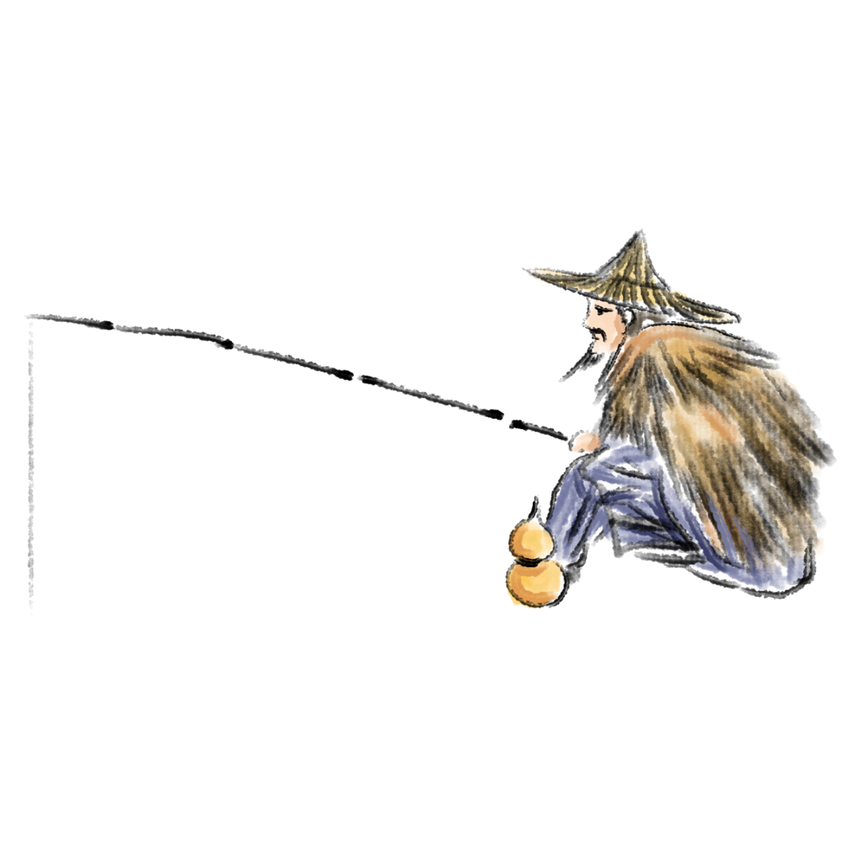
2.2. Hình ảnh con người và tâm trạng của nhà thơ
Hình ảnh con người
Tư thế: “tựa gối”, “buông cần” 🡪 Trầm tư như đang cố thu mình lại giữa không gian mênh mông
Lấy động tả tĩnh: “cá đớp động dưới chân bèo” 🡪 Làm tan cái tĩnh lặng của ngoại cảnh, nổi bật sự suy tư trầm lắng của con người
Notes:
Thực chất thì hình ảnh con người đã xuất hiện gián tiếp ở những câu thơ đầu, qua hình ảnh chiếc thuyền câu. Tuy nhiên, đến 2 câu thơ cuối này, hình ảnh nhà thơ đã xuất hiện trực tiếp với tư thế “tựa gối, buông cần” rất trầm tư như đang cố thu mình lại giữa không gian mênh mông. Nhà thơ đang ngồi câu cá nhưng dường như tâm lại đang đắm chìm trong những suy tư. Vì thế, chỉ 1 âm thanh nhỏ cá “đớp động chân bèo” rất nhỏ, rất khẽ, rất êm dường như mơ hồ, không rõ rệt cũng làm nhà thơ giật mình, ngơ ngác, băn khoăn. Từ “đâu” là phó từ, vừa mang nghĩa chỉ không gian phi xác định (tiếng động vang lên đâu đó) vừa có thể hiểu là phủ định từ (đâu có đớp) 🡪 Nhà thơ sử dụng thủ pháp lấy động tả tĩnh, mượn những chuyển động nhẹ, âm thanh nhỏ để gợi lên khung cảnh tĩnh vắng, thanh bình của làng quê và cũng càng thêm nổi bật cái suy tư trầm lắng của chính mình.
Giáo án của Hạnh Nguyễn (0975152531): https://www.facebook.com/HankNguyenn

Slide 36

2.2. Hình ảnh con người và tâm trạng của nhà thơ
Tâm trạng của nhà thơ
Một tâm hồn gắn bó tha thiết, nhạy cảm, tinh tế, chan hòa với thiên nhiên, đất nước
Nỗi suy tư về thời thế, về vận mệnh đất nước kín đáo mà sâu sắc
Một tấm lòng yêu nước thầm kín nhưng không kém phần sâu sắc
Notes:
Cùng với hướng vận động của không gian, mạch vận động của cảm xúc thơ cũng đi từ những cảm xúc với thế giới bên ngoài đến những suy tư, trầm lắng bên trong. Ta thấy, tâm hồn của tác giả là một tâm hồn gắn bó tha thiết, nhạy cảm, tinh tế, chan hòa với thiên nhiên, đất nước
Đặt trong bối cảnh của đất nước và hoàn cảnh riêng của nhà thơ, ta có thể đoán định đó là chút buồn vắng, cô đơn, là nỗi suy tư về thời thế, về vận mệnh đất nước kín đáo mà sâu sắc. Khi đó, đất nước ta bị thực dân Pháp xâm chiếm, biết bao cuộc khởi nghĩa nổi dậy nhưng đều thất bại. Tác giả vì không muốn ở lại làm quan, không muốn tiếp tay cho những kẻ bán nước hại dân, nên ông chọn về ở ẩn. Ông không màng danh lợi, lo cho nước, yêu dân nhưng cũng bất lực vì thời cuộc. Cuộc sống ở quê có thể nói là “Thân nhàn nhưng tâm không nhàn”. Đây là biểu hiện của một nhà nho nhân cách cao đẹp.
Giáo án của Hạnh Nguyễn (0975152531): https://www.facebook.com/HankNguyenn

Slide 37
Đọc hiểu thơ thất ngôn bát cú Đường luật
Xác định các đặc điểm thi luật: Niêm luật, vần nhịp, đối, bố cục bài thơ
Phân tích, cảm nhận các yếu tố hình thức: hình ảnh thơ, ngôn ngữ thơ, các BPNT, …
Phân tích, cảm nhận các yếu tố nội dung: đặc điểm của đối tượng, cảm xúc của nhà thơ, …
Chú ý khai thác mối tương quan giữa cảnh và tình, thời gian và không gian, …
Notes:
Giáo án của Hạnh Nguyễn (0975152531): https://www.facebook.com/HankNguyenn

Slide 38
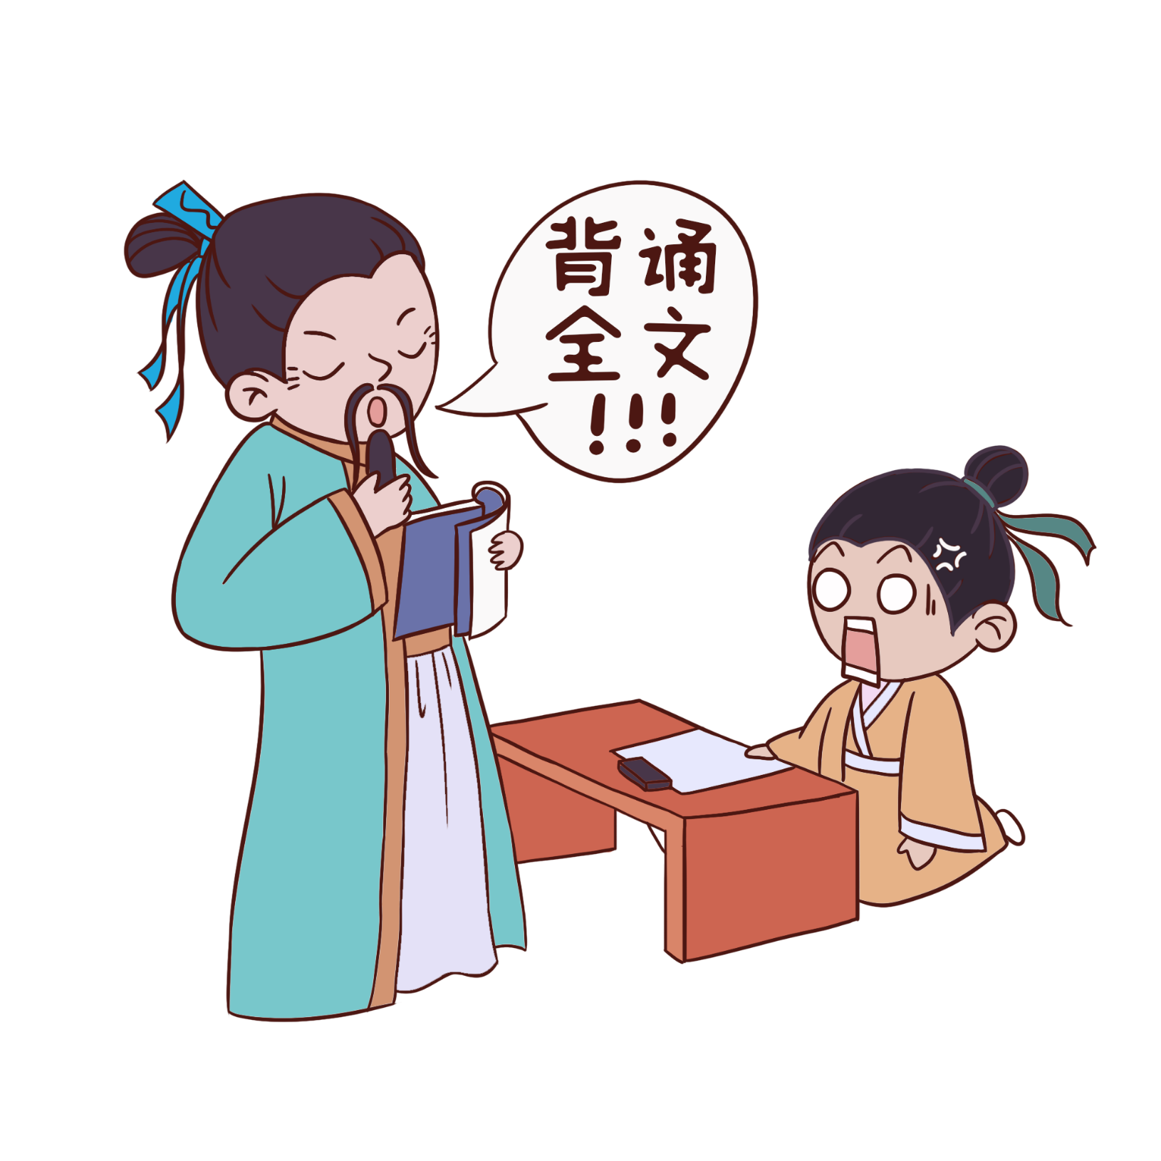
VIẾT VĂN
Viết đoạn văn (7-9 câu) phân tích 2 câu thơ gây ấn tượng nhất với em trong bài “Thu điếu”
Notes:
Giáo án của Hạnh Nguyễn (0975152531): https://www.facebook.com/HankNguyenn

Slide 39

Vẽ sơ đồ tư duy hệ thống kiến thức toàn bộ bài học
Tìm đọc chùm 3 bài thơ Thu của Nguyễn Khuyến
Bài tập
về nhà
Soạn bài tiếng Việt “Từ tượng hình, từ tượng thanh”
Notes:
Giáo án của Hạnh Nguyễn (0975152531): https://www.facebook.com/HankNguyenn

Slide 40
Chúc các em học tốt !
Notes:
Giáo án của Hạnh Nguyễn (0975152531): https://www.facebook.com/HankNguyenn

